Slide 1
老鼠走迷宮
在一個實驗中, 老鼠被放進一個迷宮裡, 當老鼠走錯路時, 就會重走一次並把走過的路記起來, 避免走重複的路,
就這樣直到找到出口為止. 另外在迷宮移動尋找出口時, 電腦還必須判斷下一步該往哪一個方向移動,
此外還必須記錄能夠走的迷宮路徑, 如此才可以在迷宮走到死胡同時, 可以回頭來搜尋其它路徑. 在迷宮行進, 必須遵守以下三個原則 :
* 一次只能走一格. * 遇到牆無法往前走時,則退回一步找找看是否有其他的路可以走. * 走過的路不會再走第二次.
在建立迷宮前, 我們先來了解如何在電腦中表現一個模擬迷宮的方式. 這時我們可以利用二維矩陣 MAZE[row][col], 並符合以下規則 :
* MAZE[i][j] = 2 : 表示[i][j] 處有牆, 無法通過. * MAZE[i][j] = : 表示[i][j] 處無牆, 可以通過. * MAZE[1][1] 是入口, MAZE[m-2][n-2] 是出口.

Slide 2
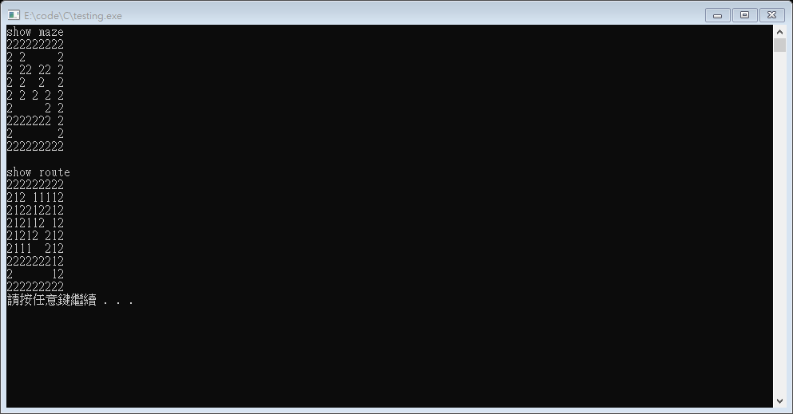

Slide 3
int maze[9][9] = {
{2, 2, 2, 2, 2, 2, 2, 2, 2},
{2, 0, 2, 0, 0, 0, 0, 0, 2},
{2, 0, 2, 2, 0, 2, 2, 0, 2},
{2, 0, 2, 0, 0, 2, 0, 0, 2},
{2, 0, 2, 0, 2, 0, 2, 0, 2},
{2, 0, 0, 0, 0, 0, 2, 0, 2},
{2, 2, 2, 2, 2, 2, 2, 0, 2},
{2, 0, 0, 0, 0, 0, 0, 0, 2},
{2, 2, 2, 2, 2, 2, 2, 2, 2}};
int startI = 1, startJ = 1; // 入口
int endI = 7, endJ = 7; // 出口

